Slide 1


实验二 机器人连接和远程控制
华中科技大学 2021 ROS创新实践教学
日期：2021.03
内容：Turtlebot3远程控制

Slide 2
0
概述
连线
并通电
配置
网络
远程
操控真小车

Slide 3
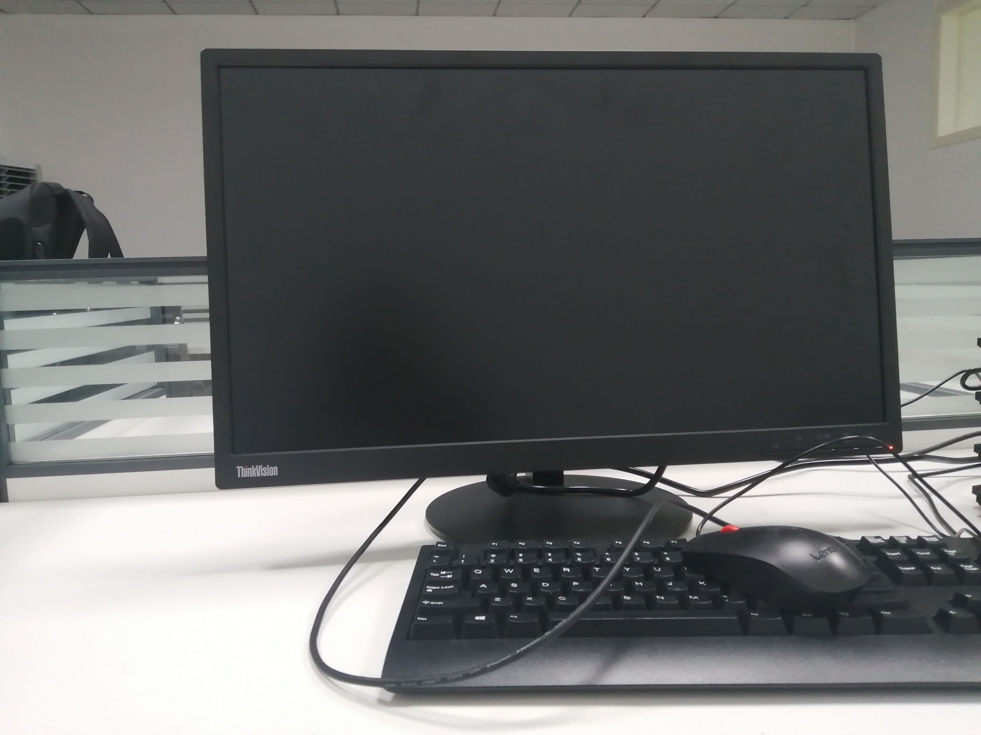
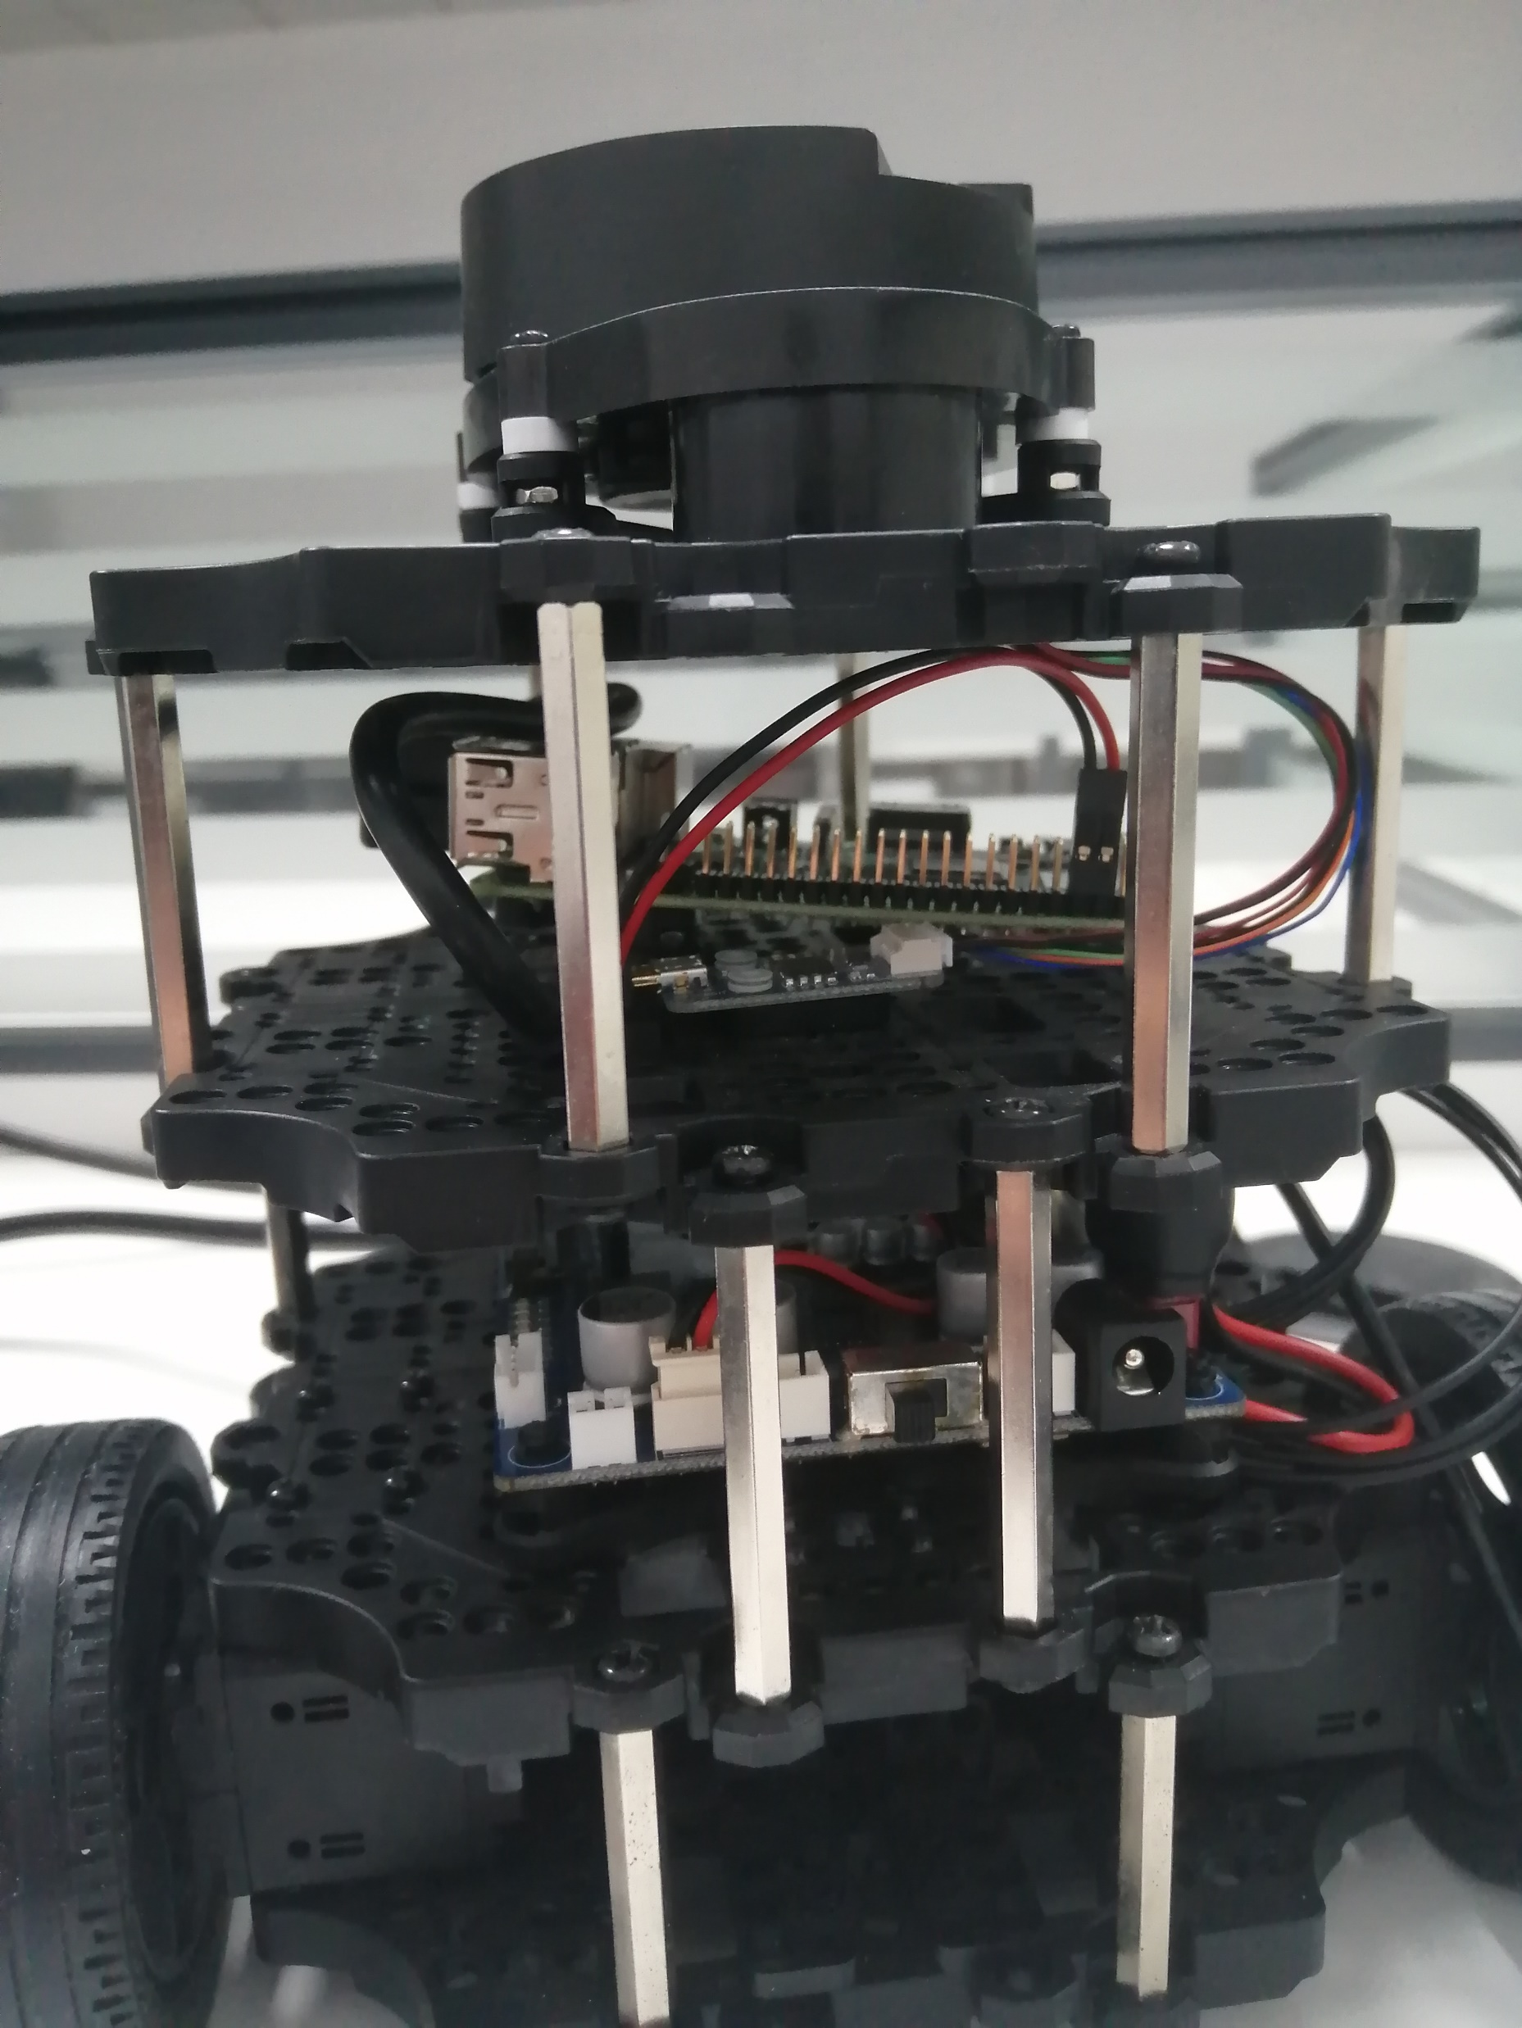
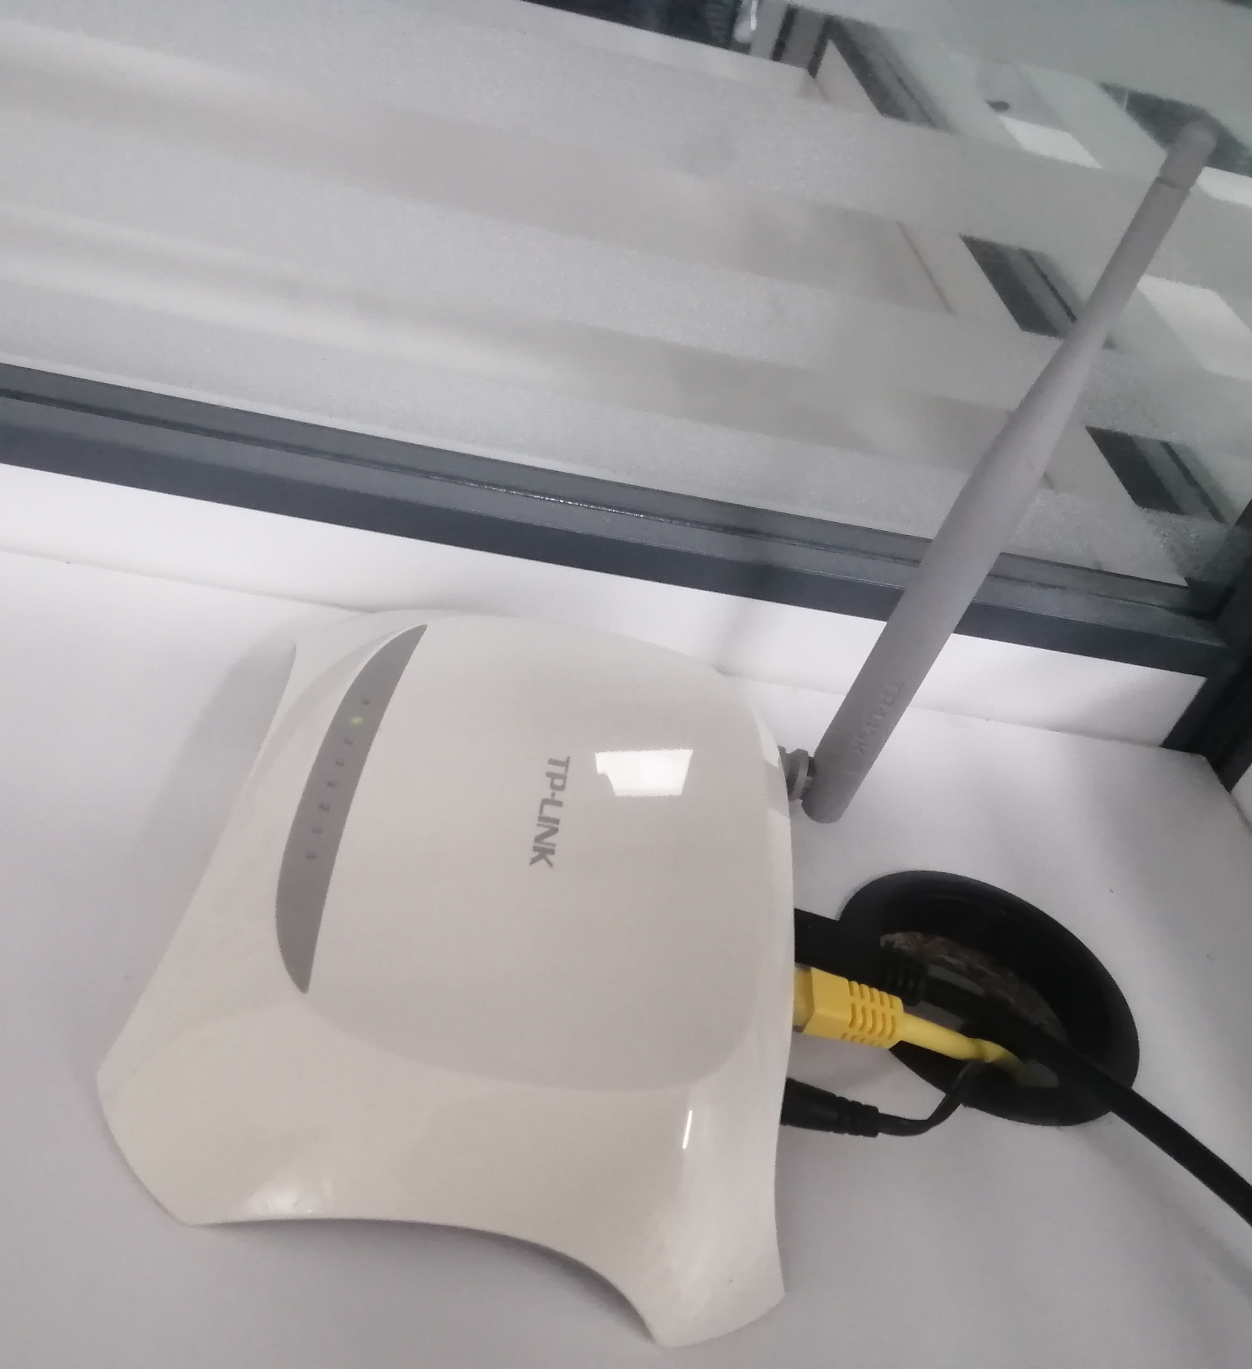
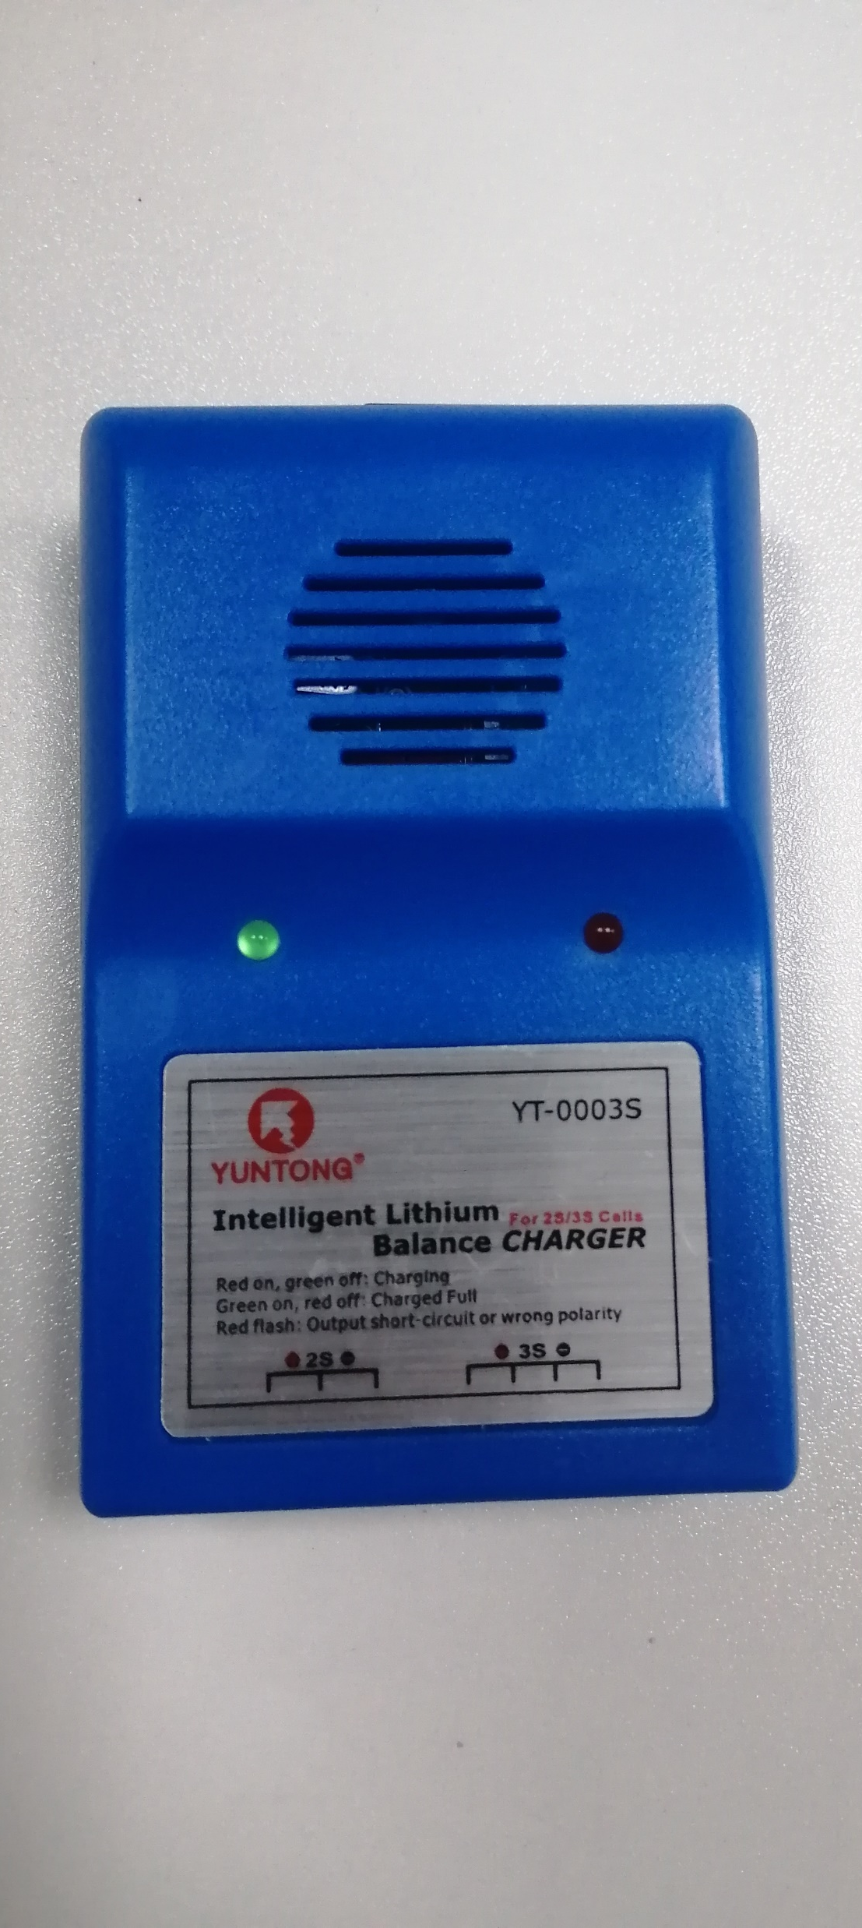
1
第一关——连线并通电
本关涉及的设备：
显示器、Burger小车、路由器、HDMI线、网线、电源适配器、电池充电头等。
显示器
Burger小车
电池充电头
鼠标
路由器
键盘

Slide 4
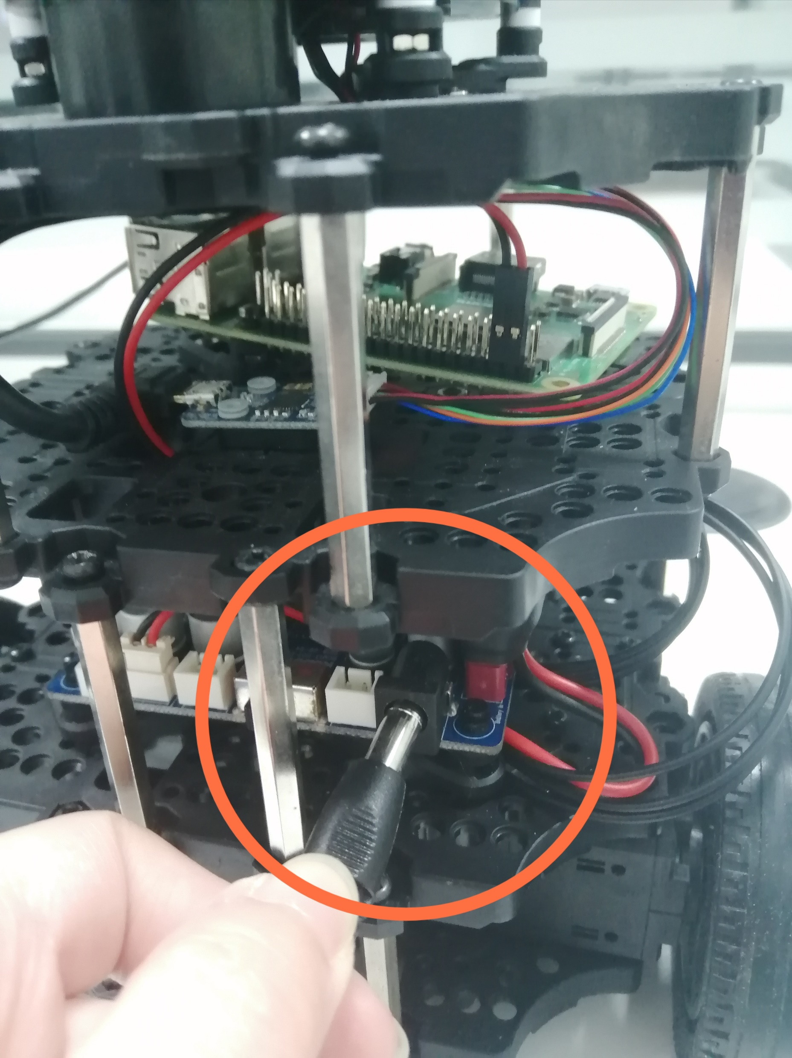
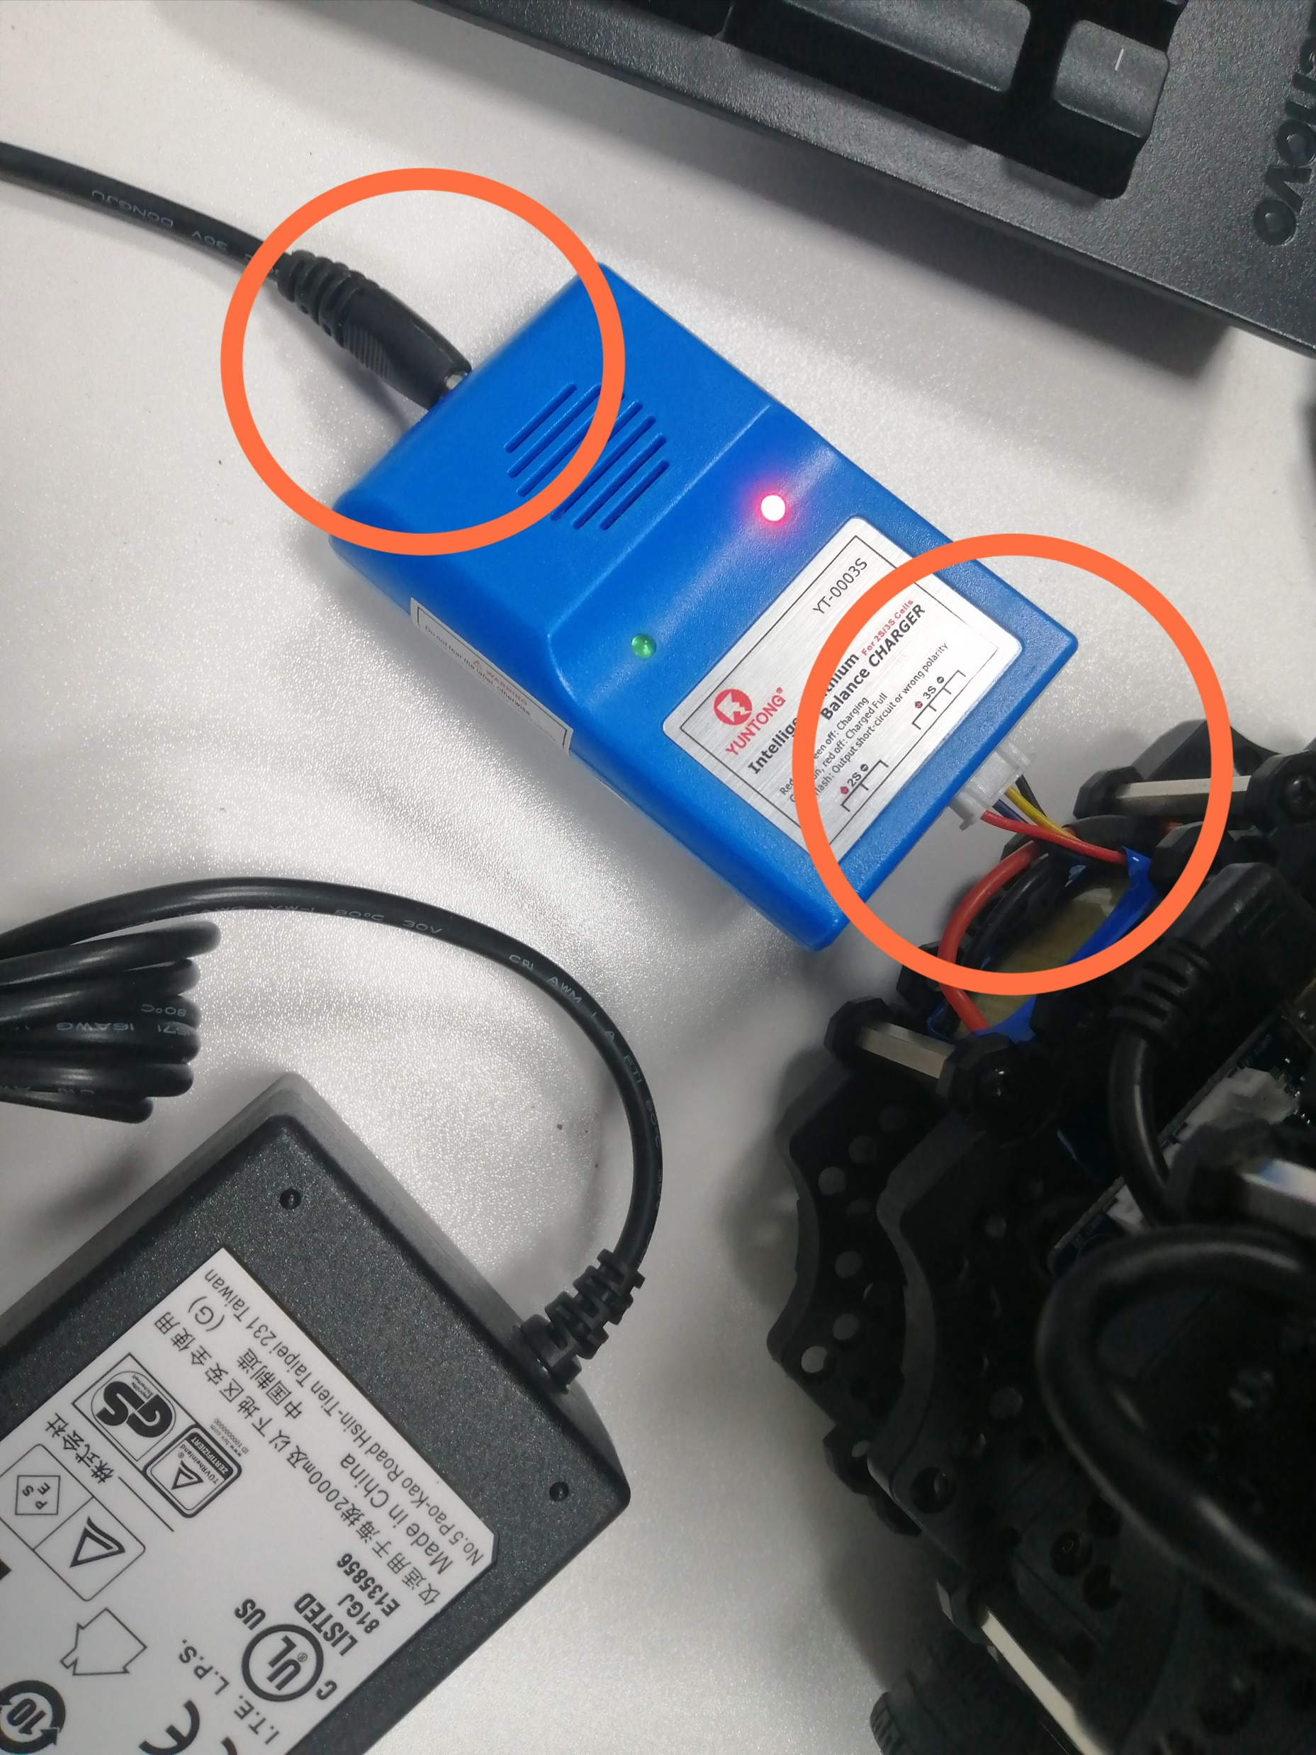
1
第一关——连接充电线
供电分直接供电和电池供电，可以直接用电源适配器供电（如左图），
也可以用电源适配器+充电头给电池充电（如右图）。
建议本实验直接供电
扩展板下面一层的电池
扩展板
电源适配器

Slide 5
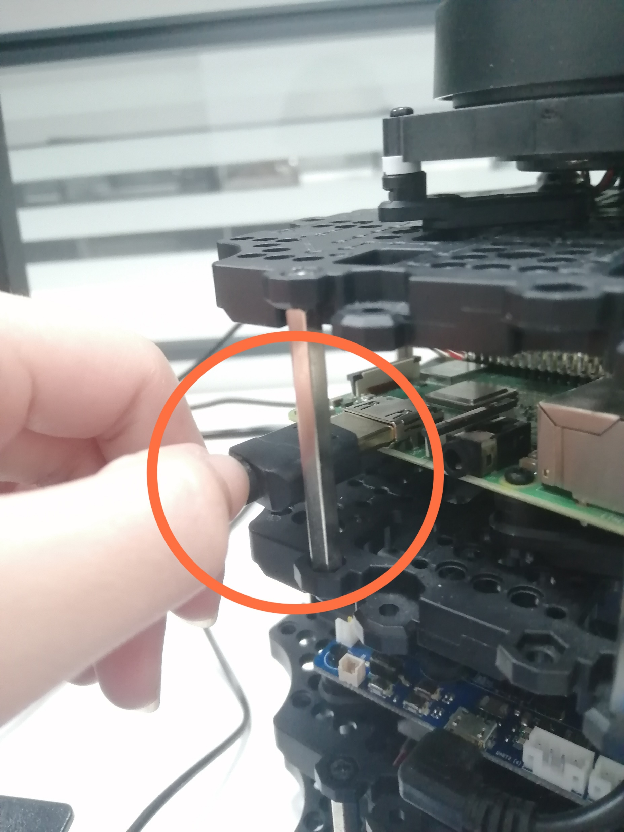
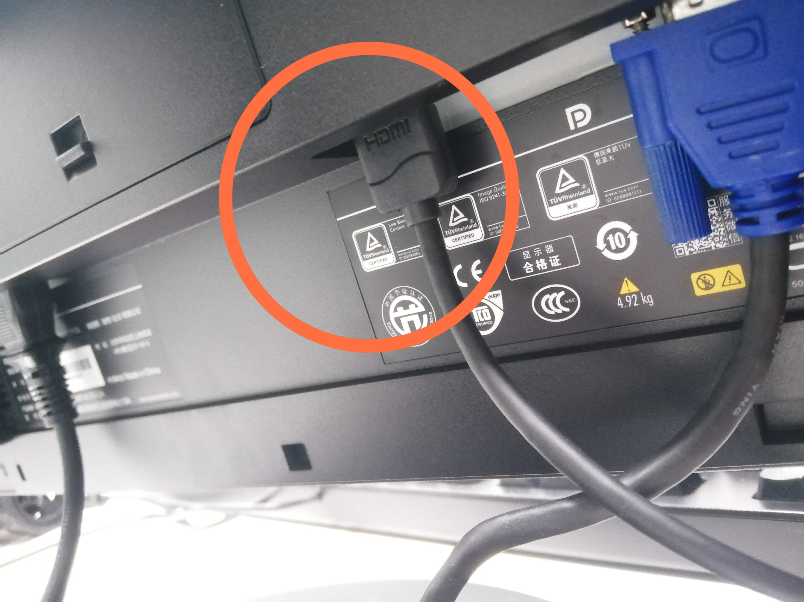
1
第一关——连接HDMI线
HDMI线一头接在Burger的树莓派上面那一层（如左图），
另一头接在显示器背面（如右图），连接好显示器的电源并通电。
HDMI线
树莓派

Slide 6
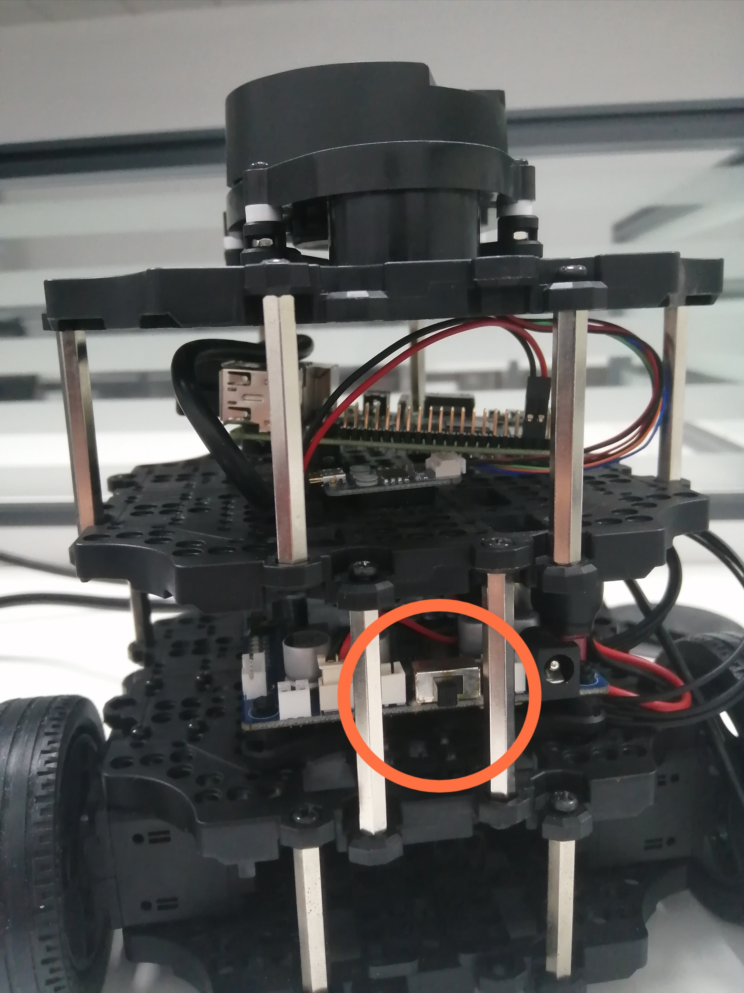
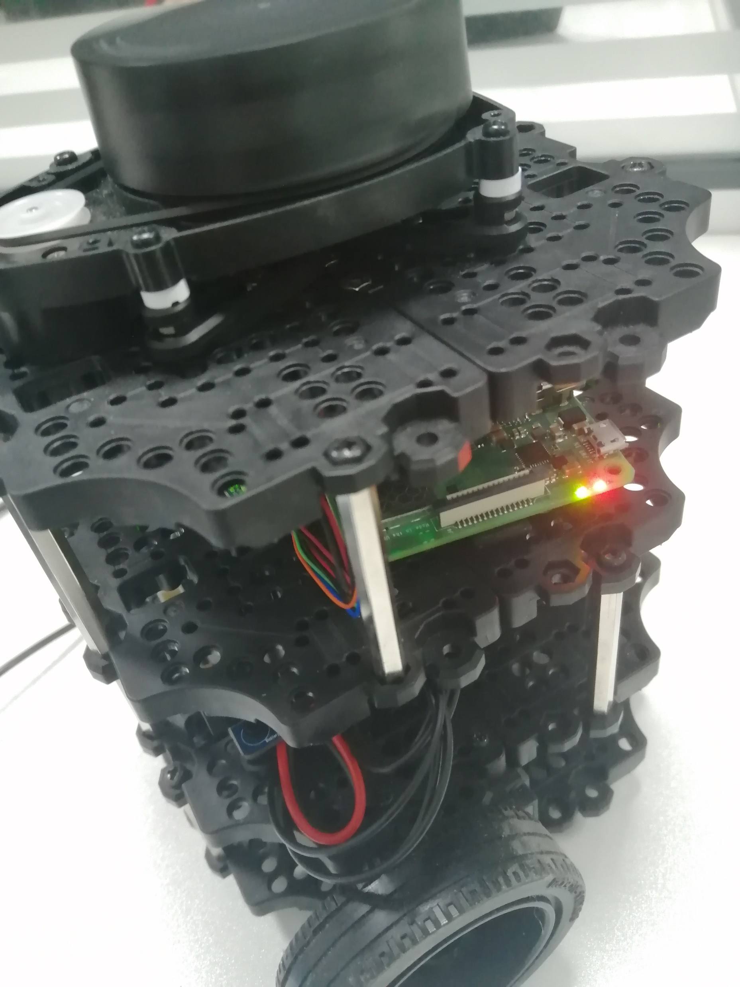
1
第一关——通电
打开树莓派上的开关（如左图）。并连接鼠标和键盘（树莓派的上一层的USB接口）。
结果
1.旋转
树莓派
2.亮灯
扩展板上的开关
3.显示器亮屏

Slide 7
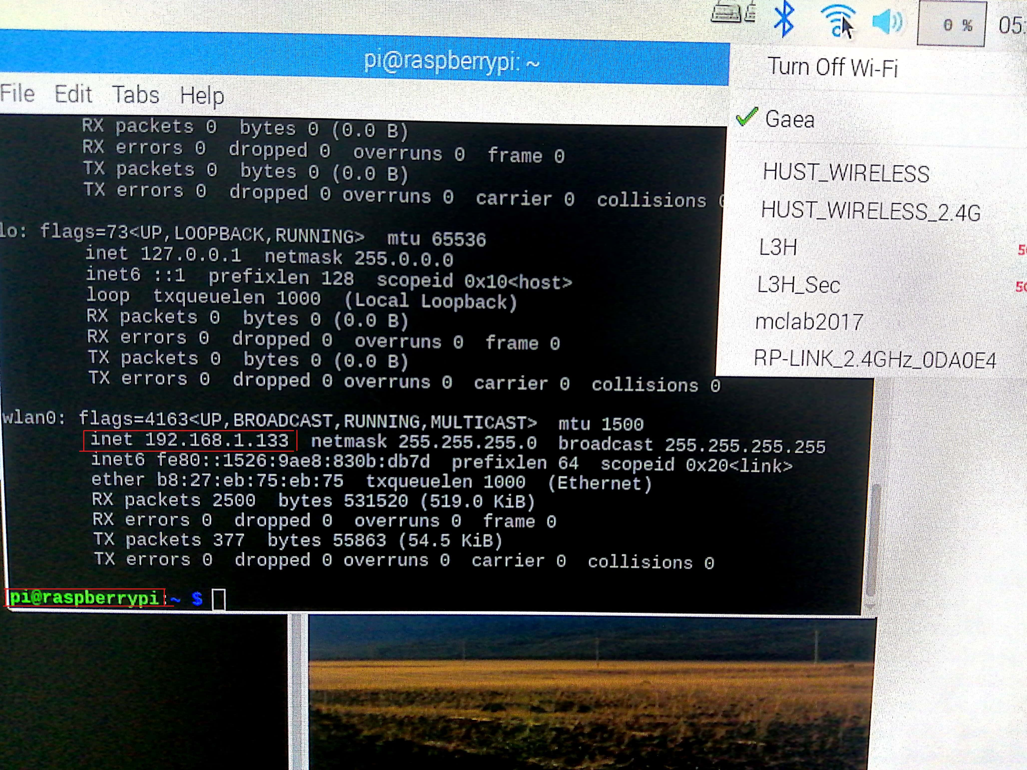
2
第二关——网络配置-小车连接WiFi
路由器通电，在显示器上为Burger小车连接网络。
连接结果
提示：可通过路由器设置对小车分配静态ip，以免之后修改配置文件

Slide 8
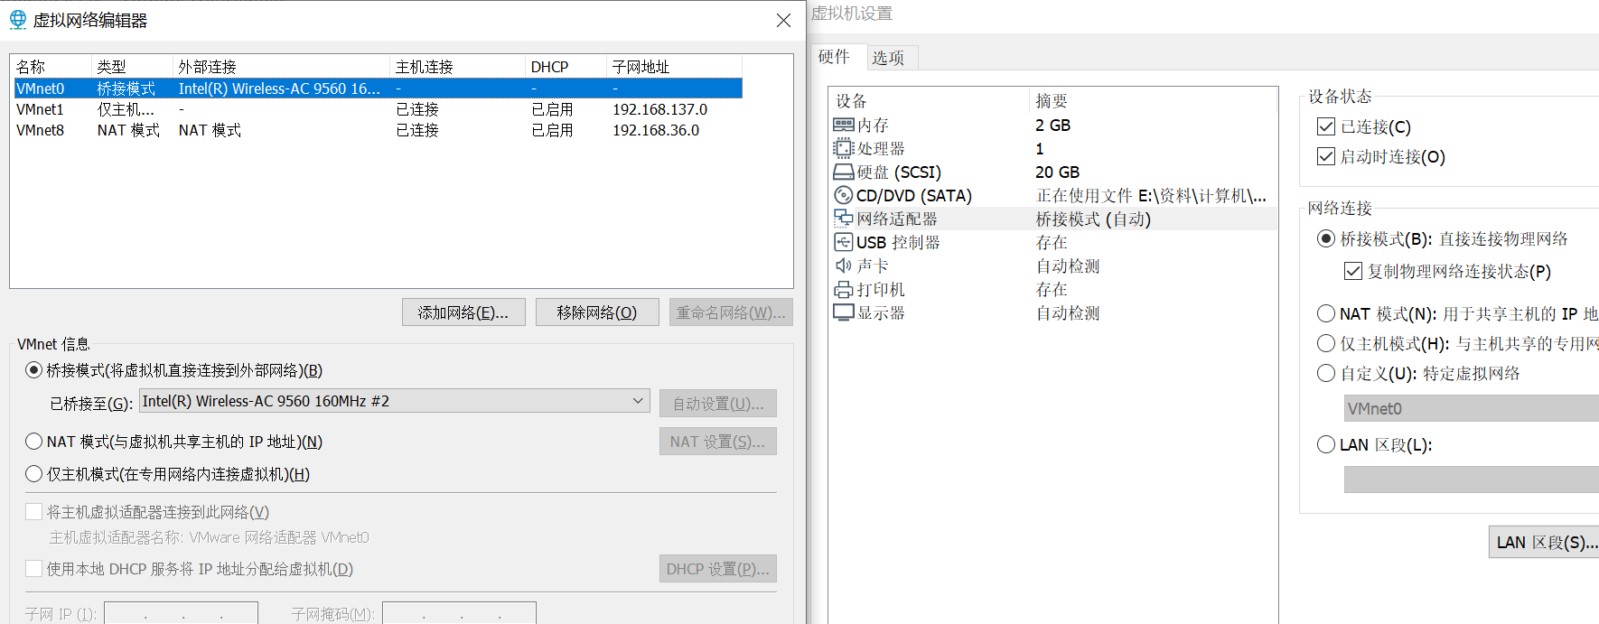
2
第二关——网络配置-主机连接WiFi
编辑-虚拟网络编辑器（左）。虚拟机-设置（右）。
选择桥接模式
选择自己的网卡

Slide 9

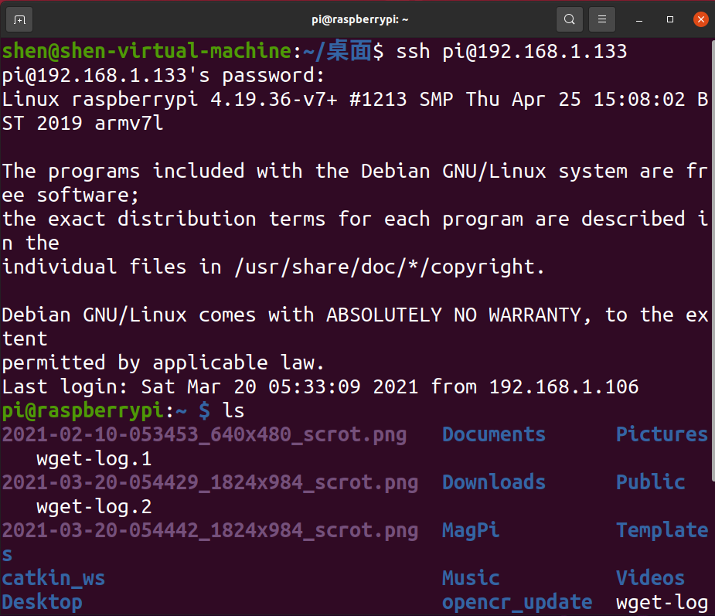
2
第二关——网络配置-主机ssh连接小车
ssh 用户名@IP，然后输入密码（默认密码是turtlebot）。
小车IP：192.168.1.133
小车用户名：pi

Slide 10
2
第二关——网络配置-配置文件
gedit ~/.bashrc，在末尾添加或修改为以下形式。【修改后重启终端】
【主机】：
export ROS_MASTER_URI = http://【主机 IP】:11311
export ROS_HOSTNAME = 【主机 IP】
export TURTLEBOT3_MODEL=burger
【Burger】：
export ROS_MASTER_URI = http://【主机 IP】:11311
export ROS_HOSTNAME = 【Burger的IP】
Tips：source ~/.bashrc
这之后，显示器就基本没用了，可以关闭了。
是为了在后续可视化操作中调用正确的三维模型
提示：也可以改成自动ifconfig并获取IP

Slide 11
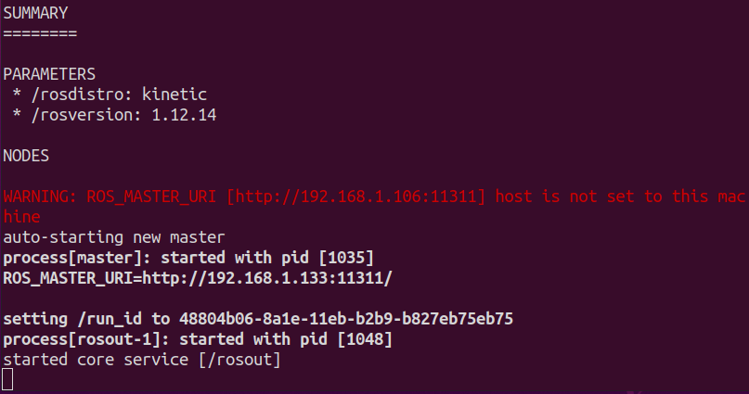
3
第三关——远程控制
在主机终端和主机ssh连接小车的终端上分别运行roscore，查看网络配置是否正确。
[如果不正确（如右图示），
在直接终端运行:
export ROS_MASTER_URI=http://【主机 IP】:11311
export ROS_HOSTNAME = 【Burger的IP】
再次roscore检查Burger地址设置是否正确。
或对~/.bashrc文件进行修改（注意source ~/.bashrc）]
本应该是192.168.1.105

Slide 12
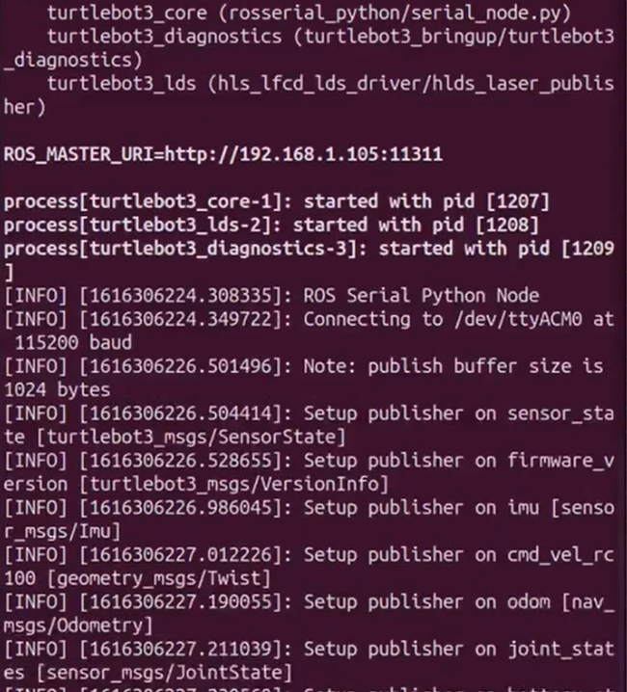
3
第三关——远程控制
【小车终端】：运行roslaunch turtlebot3_bringup turtlebot3_robot.launch
正常结果，正常IP
若出现异常，和rescore异常同样处理，也就是重新配置网络。

Slide 13
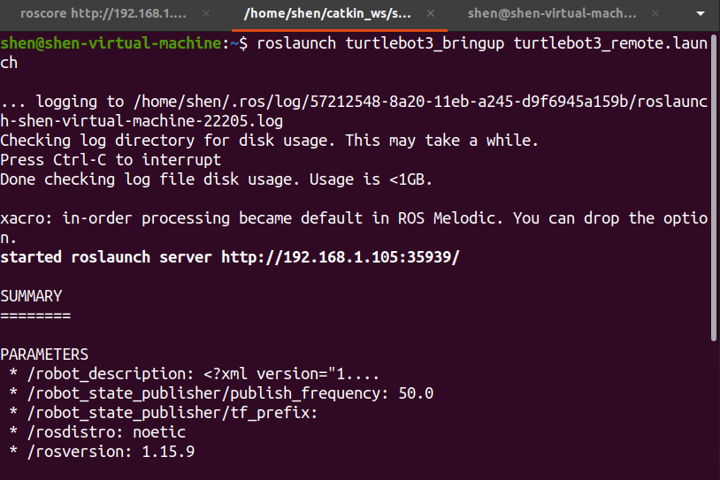
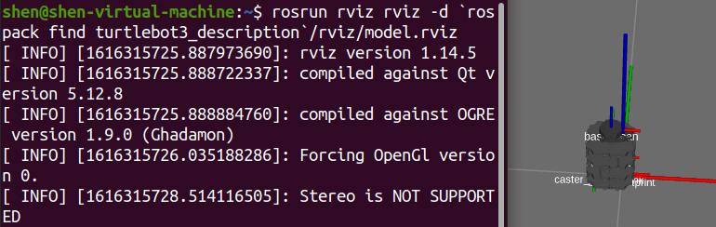
3
第三关——远程控制
【主机终端】：新建两个终端，分别运行下列指令。
roslaunch turtlebot3_bringup turtlebot3_remote.launch
rosrun rviz rviz -d `rospack find turtlebot3_description`/rviz/model.rviz
roslaunch
rosrun

Slide 14
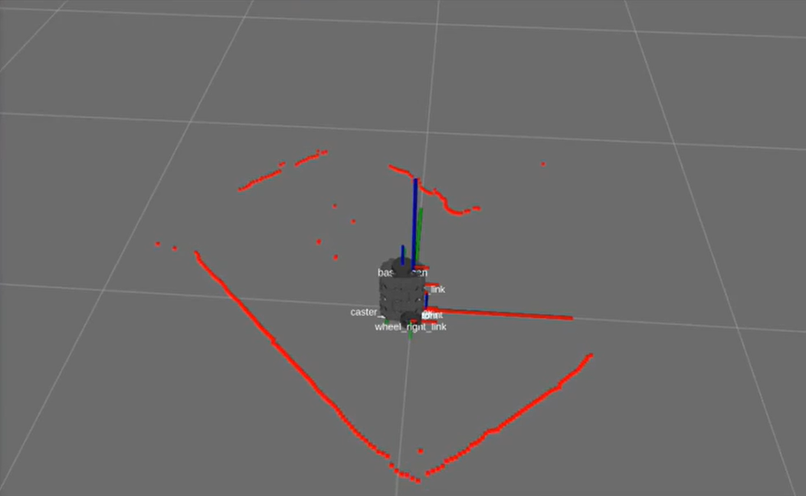
3
第三关——远程控制
在rviz里我们可以看到一个虚拟仿真的小车。在程序窗口观察到调用的3D模型，窗口内出现的红点即为激光传感器的探测信息，描述了周围环境的光学反射点，通过对应的观察可以识别出椅子墙壁等物件。
rviz

Slide 15
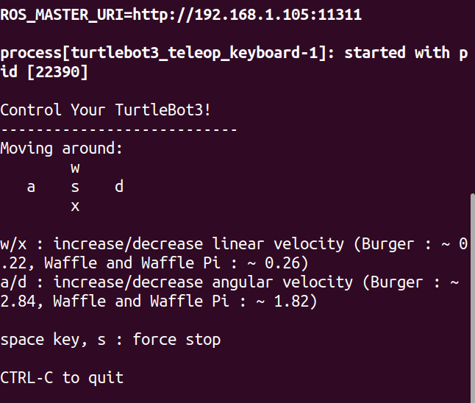
3
第三关——远程控制
【主机终端】：再新建一个终端，运行下列指令，开启远程键盘控制。
roslaunch turtlebot3_teleop turtlebot3_teleop_key.launch
正常结果，正常IP
可以用wasdx来控制真实小车以及rviz内的虚拟仿真小车
若真实小车控制成功，说明实验成功

Slide 16
THANK YOU

